Slide 1
Викторина
«Знаете ли Вы коми язык?»
Для родителей и педагогов
Составила - Гилязова Елизавета Андреевна
2021 год

Slide 2
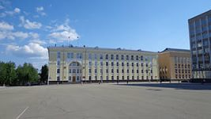
Какие языки (язык) являются
в Республике Коми государственными?
А) коми и русский;
Б) коми язык;
В) русский язык.
2. Язык коми относится:
А) к славянской группе;
Б) к финно-угорской группе.
В Республике Коми два государственных языка – коми и русский.
В 1992 году был принят закон
о двух государственных языках.

Slide 3

3. В названиях многих рек встречается часть «ВА» ( Эжва, Колва, Москва, Нева ).
Что означает в коми языке слово «ВА»?
А) река;
Б) вода;
В) роса.

Slide 4

4. Недавно на коми телевидении появился канал «Юрган».
Что в переводе с коми языка на русский означает это слово?
Звучащий

Slide 5
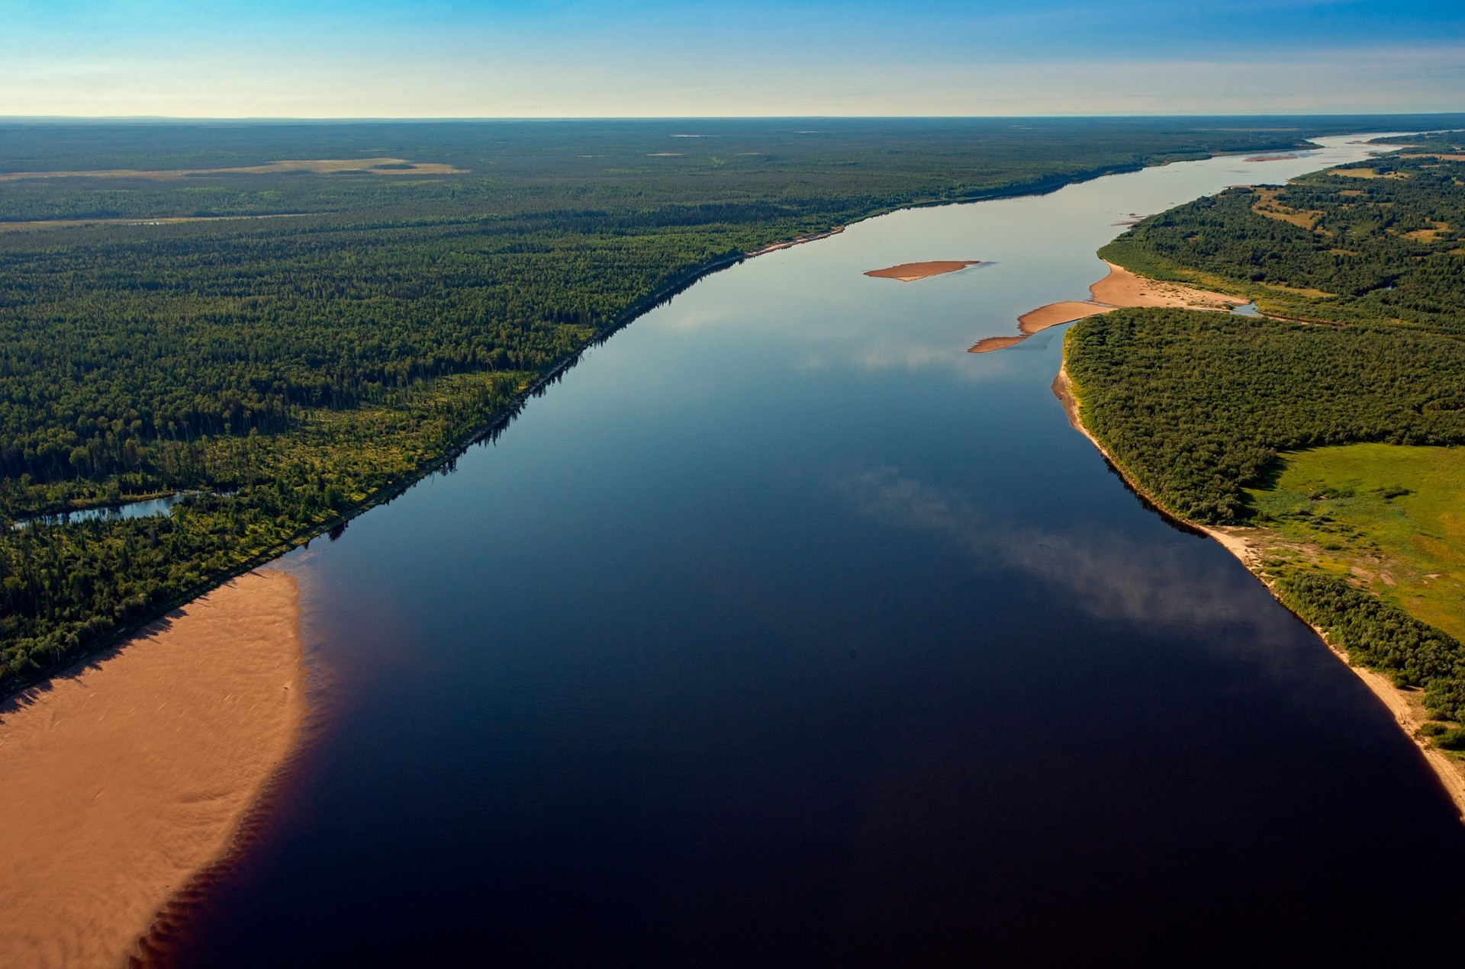
5. Какая буква в коми языке является словом?
Что оно обозначает?
А) Ё;
Б) Я;
В) Ю

Slide 6
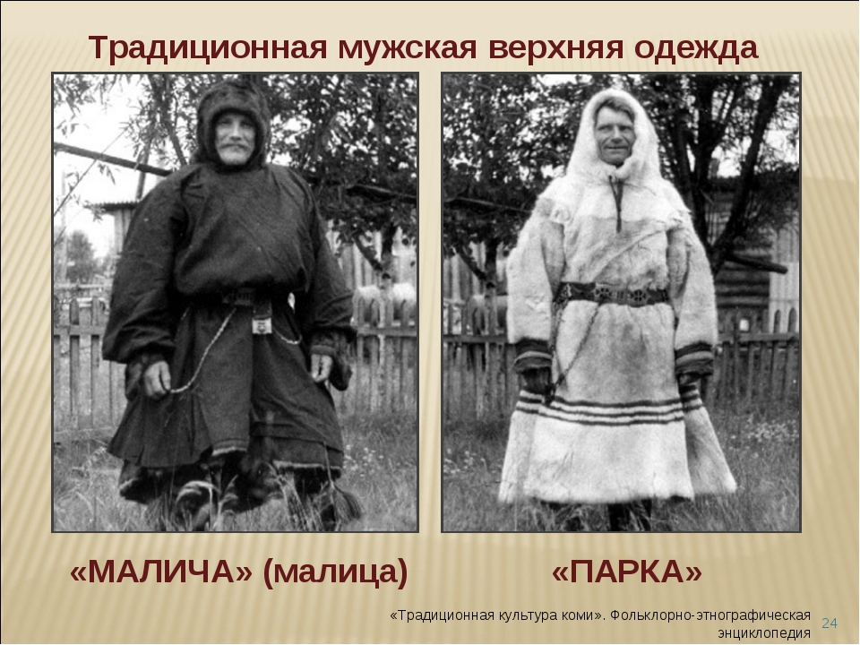
7. Какие слова коми языка вошли в русский язык?
1. Пимы
2. Малица
3. Парка
Па́рка — длинная тёплая куртка, как правило, с капюшоном., Исторически парки шились из шкур мехом наружу и надевались в сильные морозы поверх малицы. Малица же шилась мехом внутрь, и надевалась на голое тело.

Slide 7
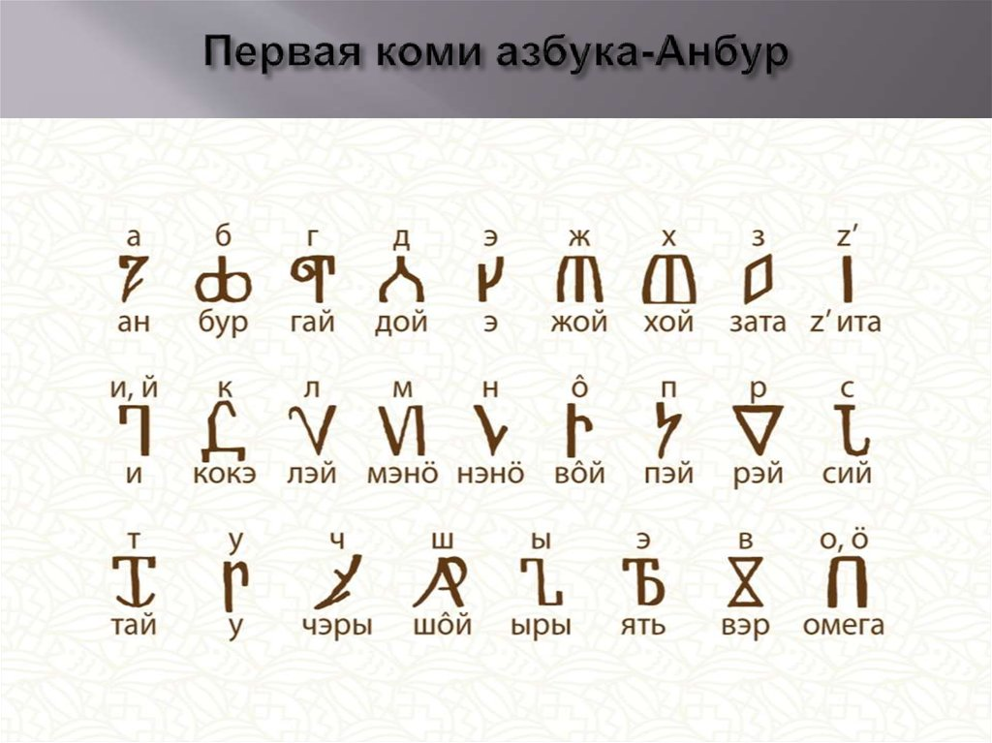
8 . Первая коми азбука называлась «АНБУР». Почему она была так названа?
Первая коми азбука получила своё название по первым буквам – «АН» и «БУР»

Slide 8
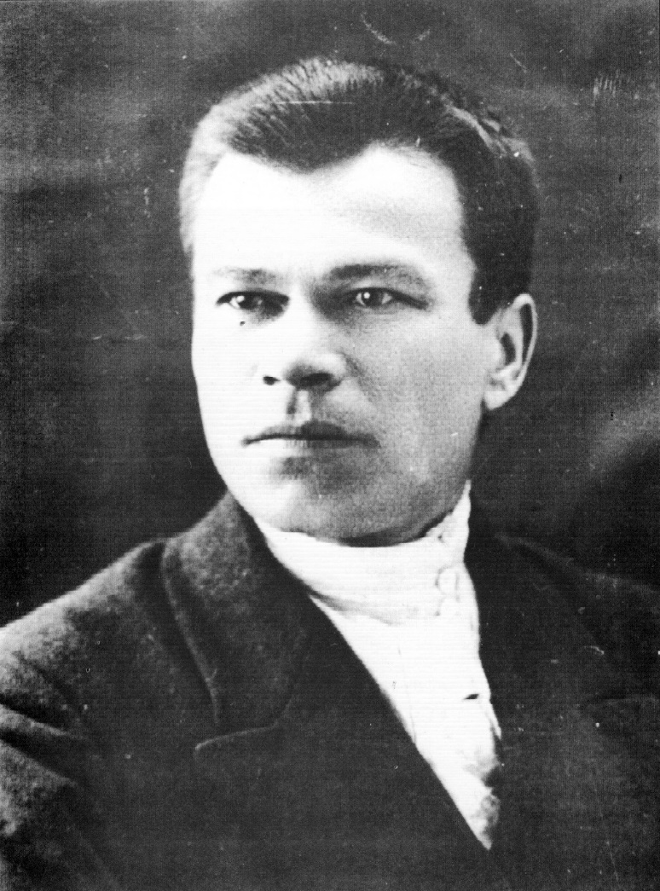
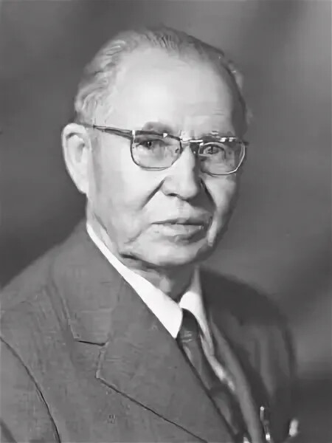
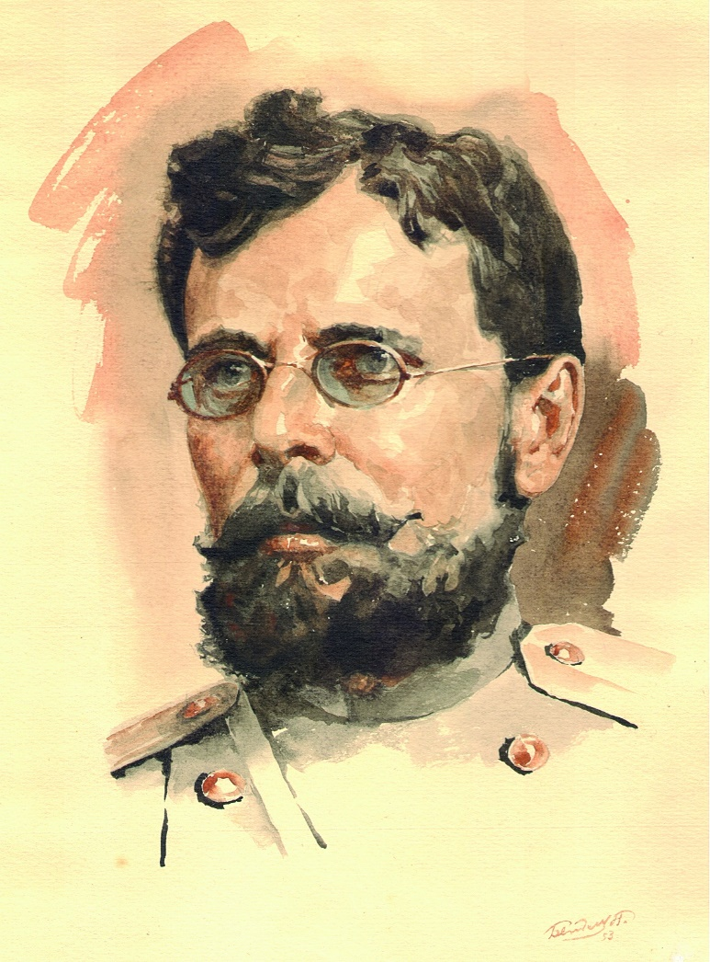
9. Назовите основоположника коми литературы.
А) Виктор Савин;
Б) Иван Куратов;
В) Василий Лыткин.
Виктор Савин 1888- 1943
Василий Лыткин 1895 - 1981
Иван Куратов 1839 - 1875

Slide 9
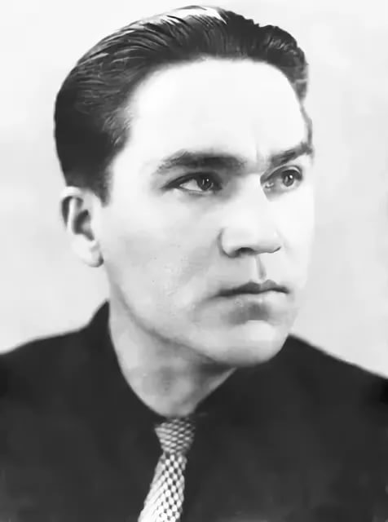
10. Назовите автора слов Государственного гимна Республики Коми.
А) Виктор Савин;
Б) Иван Куратов;
В) Яков Перепелица.
Виктор Савин 1888- 1943
Иван Куратов 1839 - 1875
Яков Перепелица 1927 - 1990

Slide 10
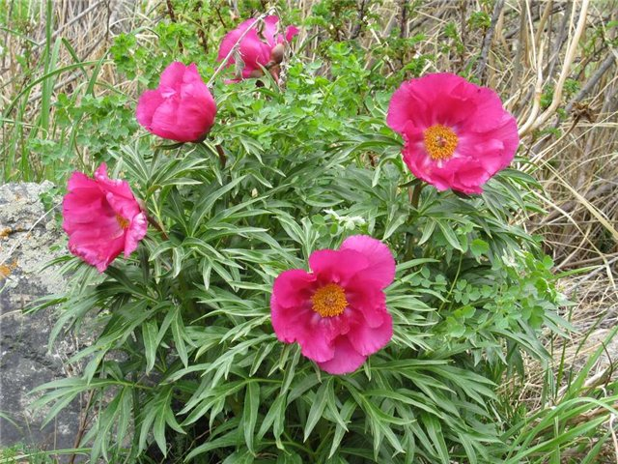
10. Назовите цветок,
по легенде семена этого цветка появились от слез этой девушки Марьи,
которую родители выдали замуж за богатого жениха против ее воли.

Slide 11

Рейтинг:
10 самых сложных языков
1. Китайский.
2. Арабский.
3. Туюка
4. Венгерский.
5. Японский.
6. Навахо.
7. Эстонский.
8. Баскский
9. Польский.
10. Исландский

